Slide 1



Новое направление
Школа начинающего
добровольца

Slide 2

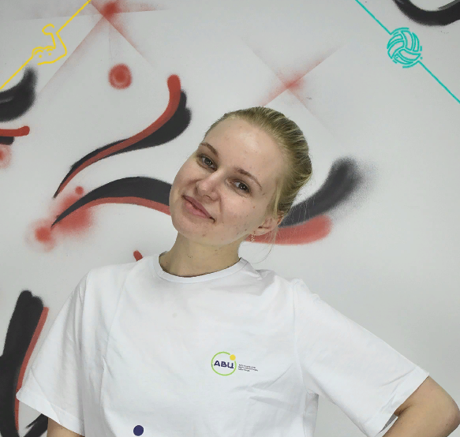









Волонтерский центр города Вологды
Куратор: Иванова Надежда
Основные проекты:
Школа Волонтера

Slide 3

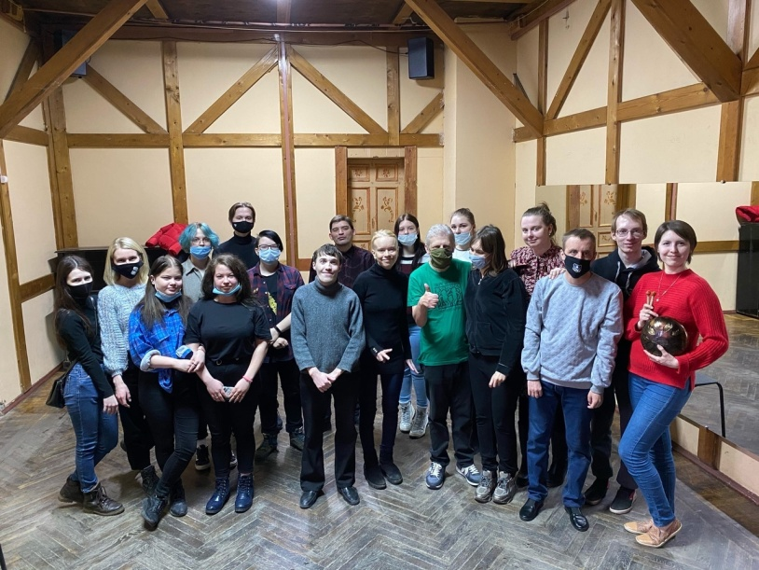
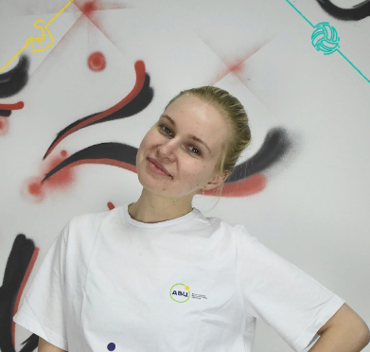


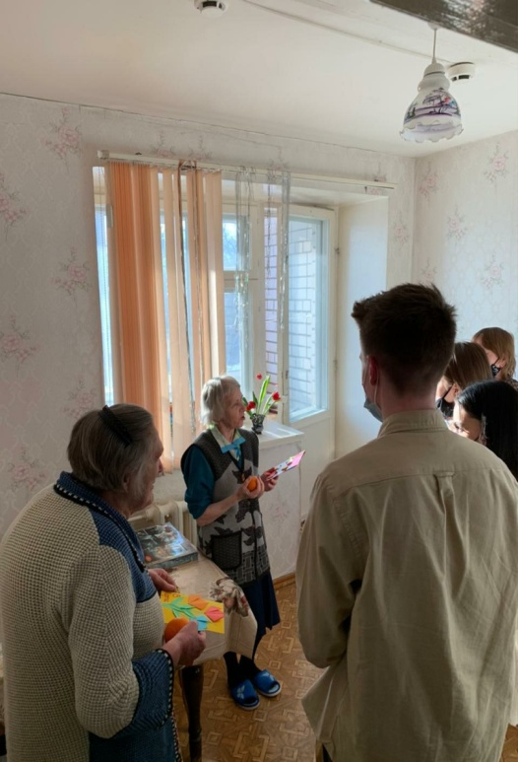
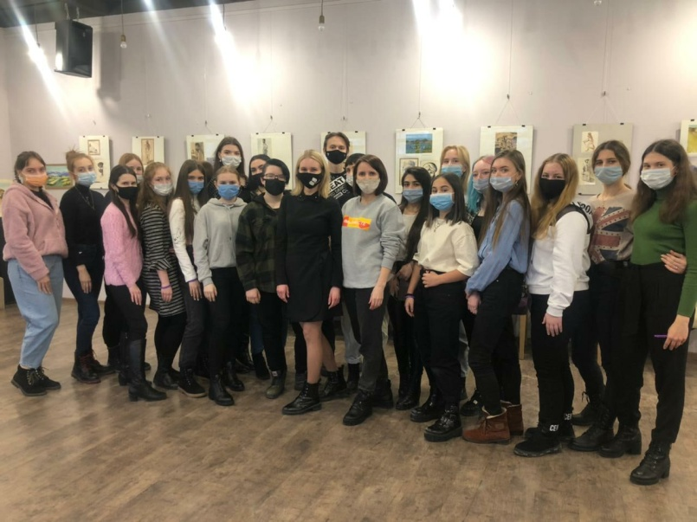
Волонтерский центр города Вологды
Куратор: Иванова Надежда
Школа Волонтера

Slide 4
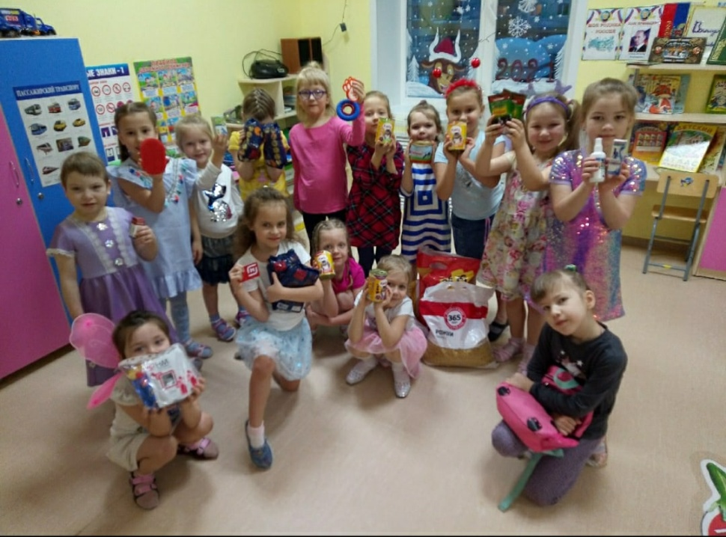
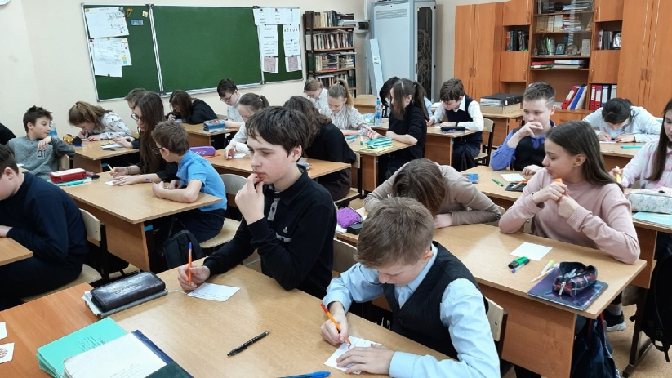
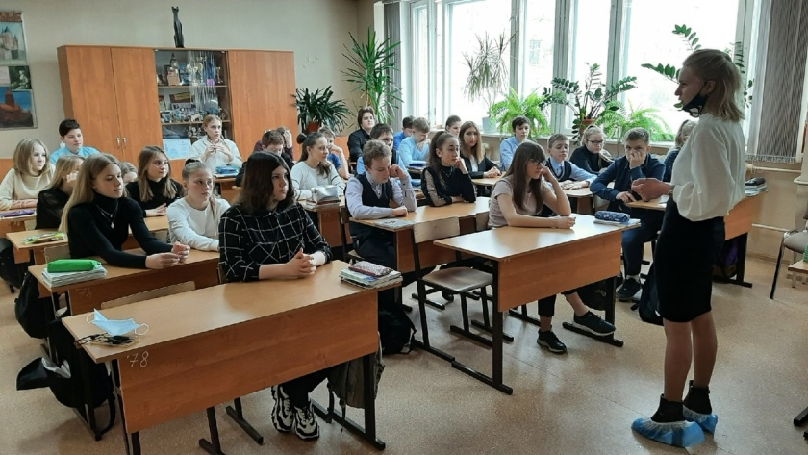
Волонтерский центр города Вологды
Куратор: Иванова Надежда
Всероссийская акция «Уроки добра»
Отряд малышей - волонтеров "Воробушки" , создан на базе МДОУ "Детский сад комбинированного вида 3 "Воробушек"
Занятия в школах города

Slide 5
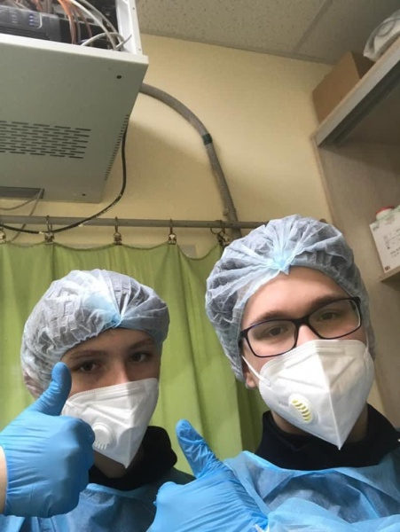
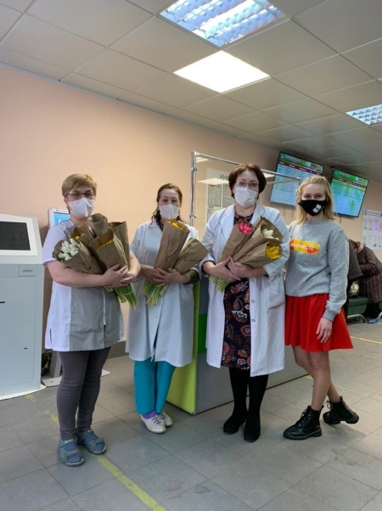
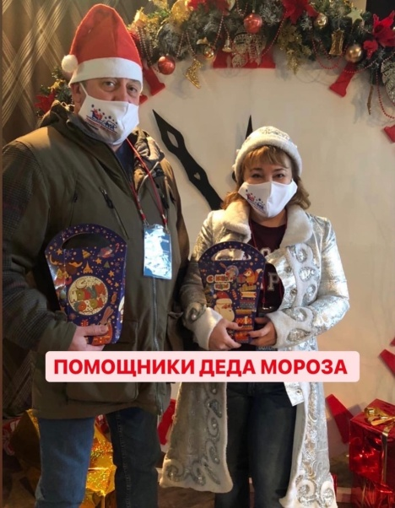
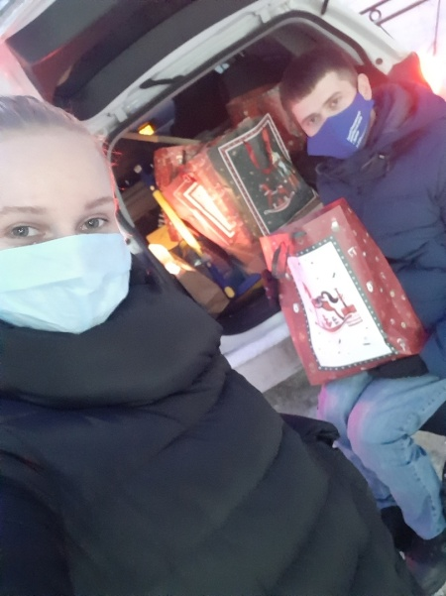

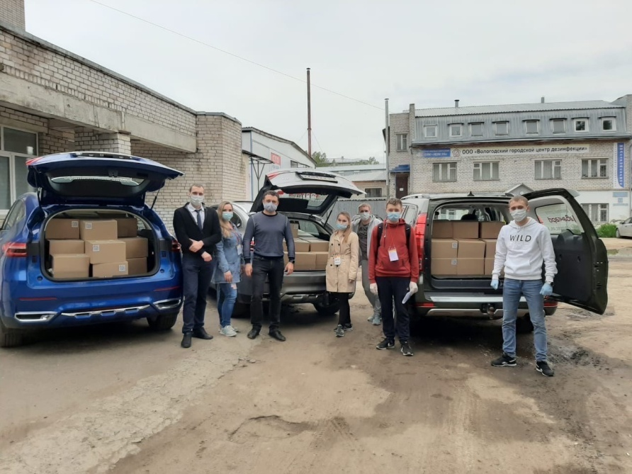
Волонтерский центр города Вологды
Школа Волонтера

Slide 6
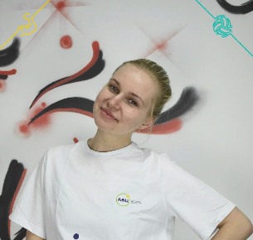
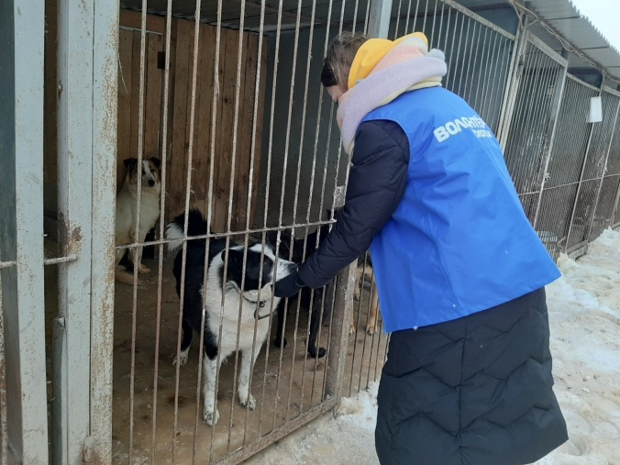
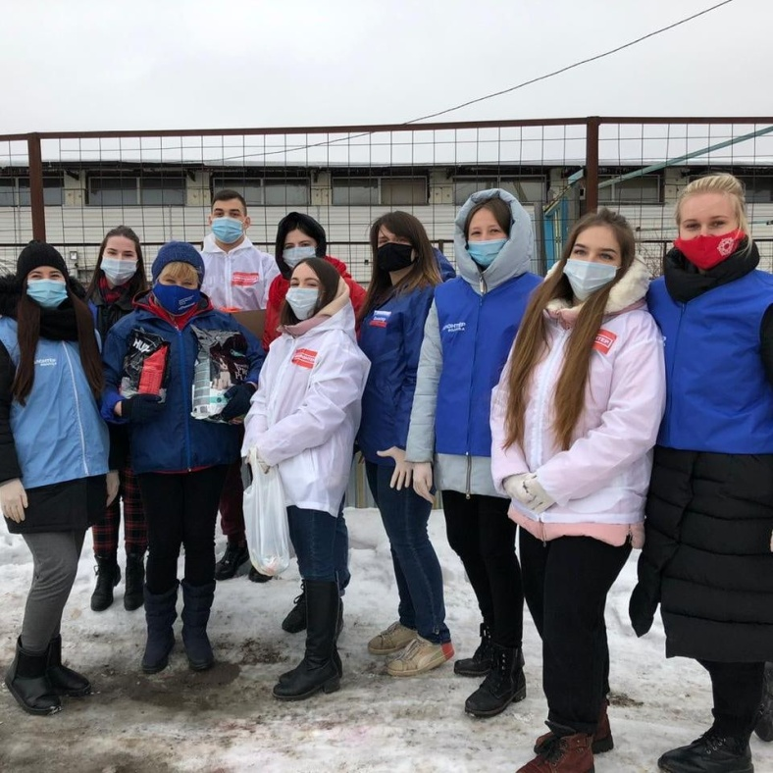
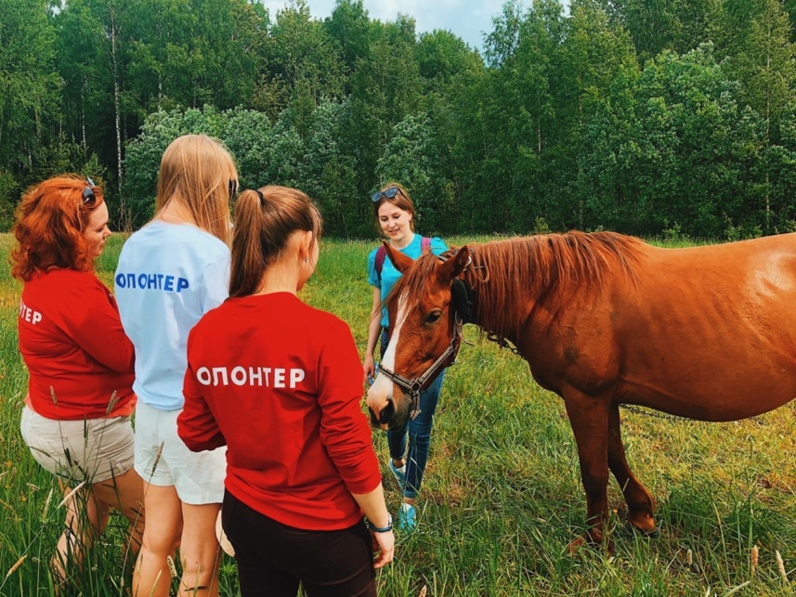
Волонтерский центр города Вологды
Куратор: Иванова Надежда
Всероссийская акция «Лапа дружбы»
Школа Волонтера

Slide 7
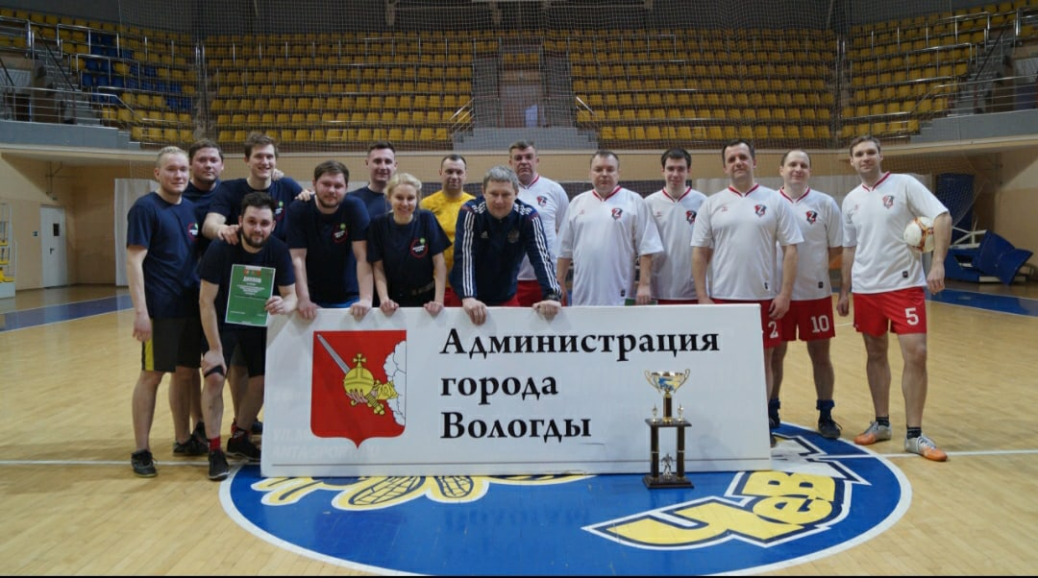
Волонтерский центр города Вологды
Куратор: Иванова Надежда
Школа Волонтера

Slide 8
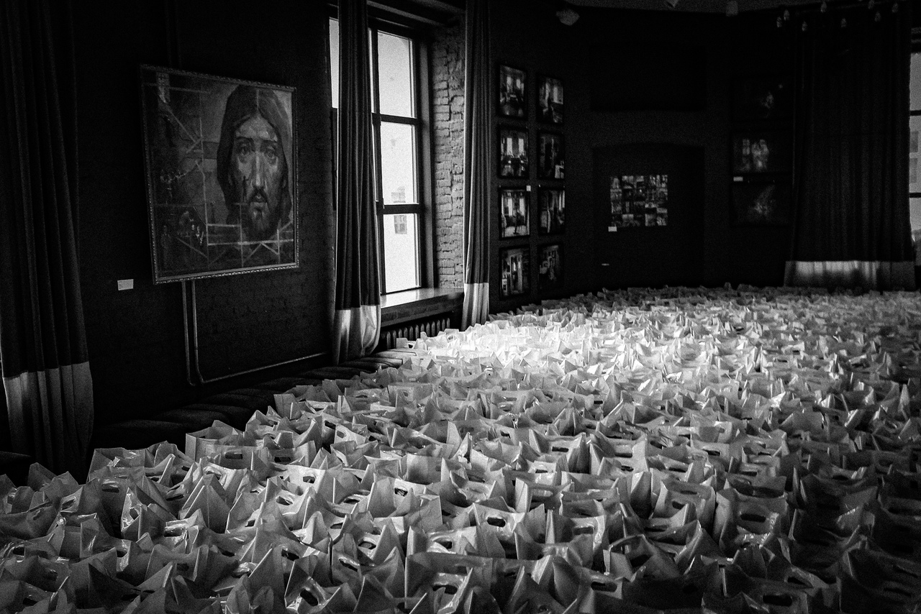
Всероссийская акция «Лапа дружбы»
Школа Волонтера

